Slide 1
과제#3
AWA Lambda 기능을 활용한 서비스 생성
(AWS Rekognition의 detect label 기능을 적용)
강의명 : IoT플랫폼과 IoT장치 설계
학과 : 산업인공지능학과
학번 : 2021254011
이름 : 방 창 현

Slide 2
과제#3
AWS Lambda 기능을 활용하여 다음 기능을 수행하는 서비스를 생성
1) AWS Lambda 서비스와 AWS Rekognition 서비스를 사용
2) runtime은 python
3) trigger는 S3의 객체 생성 event활용,
4) S3 에 파일 업로드시 AWS Lamda 함수가 실행되면서
S3에 업로드된 파일에 대하여 AWS Rekognition의 detect label 기능을 적용하여
이미지 내 객체인식한 결과를 JSON형식으로 로그에 출력

Slide 3
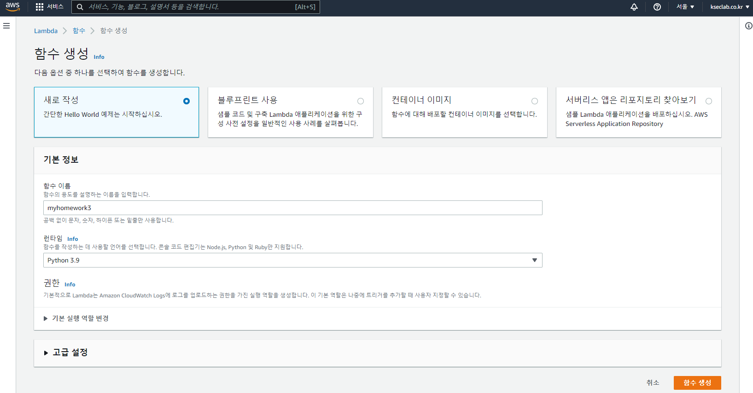
1. 함수 생성

Slide 4
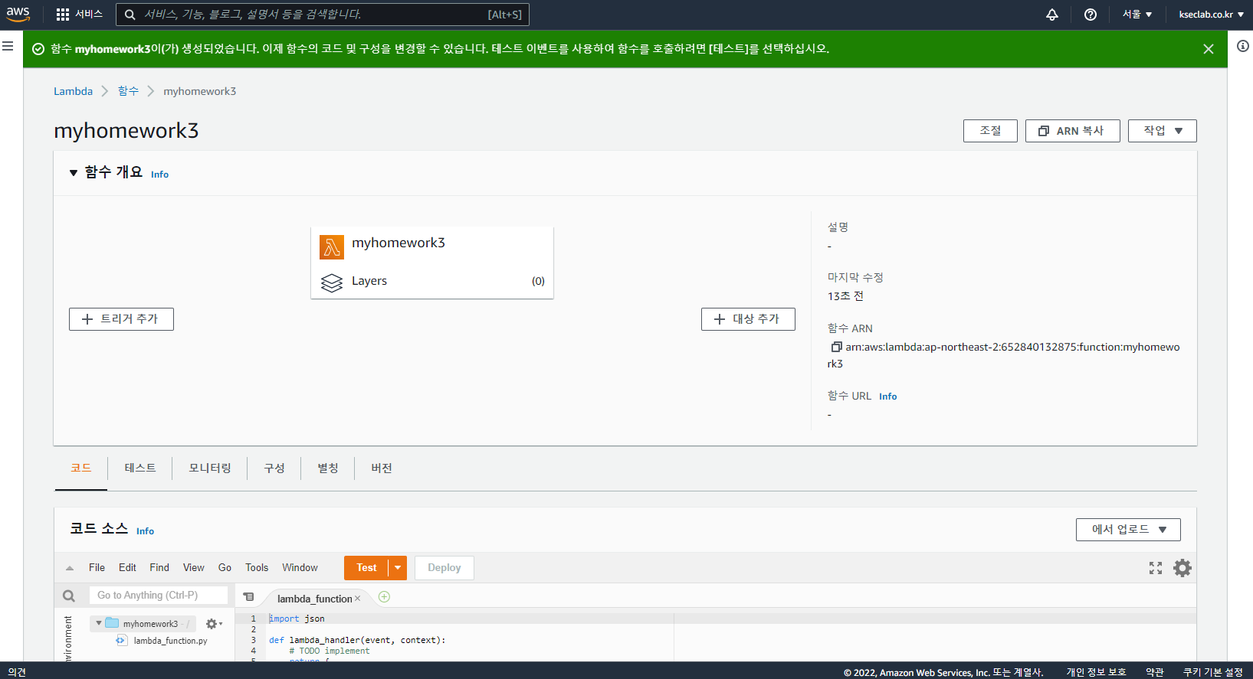

Slide 5
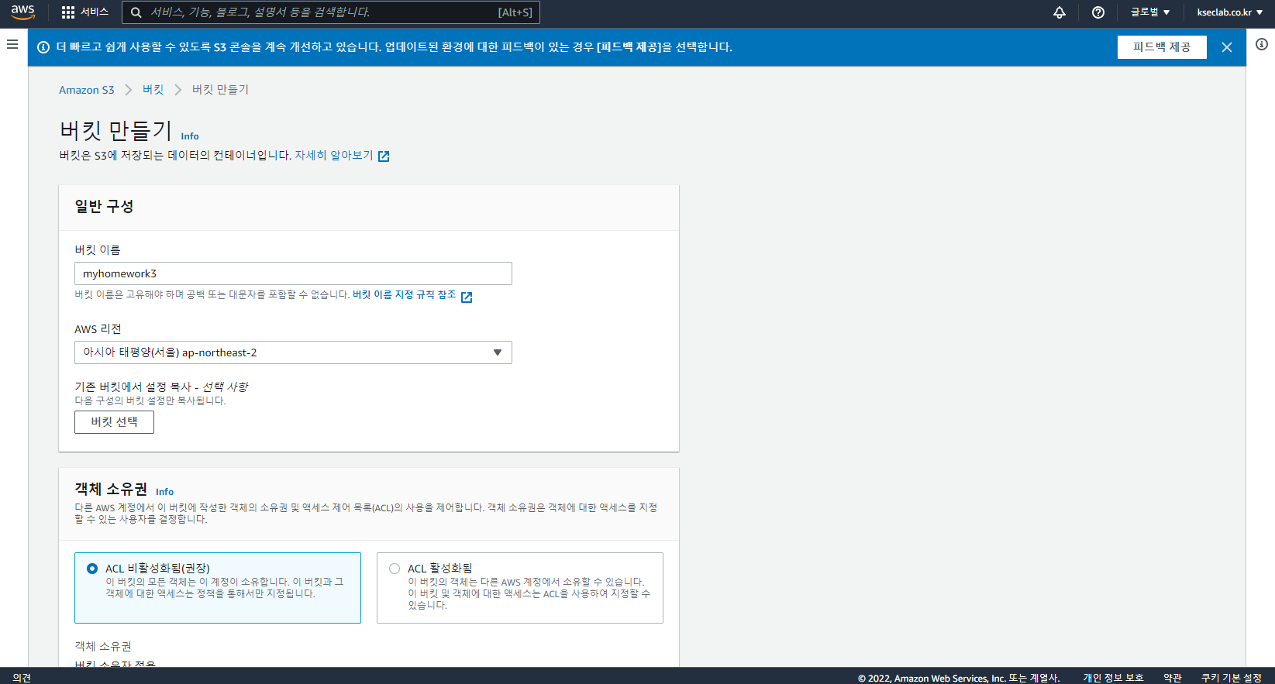
2. 버킷 만들기

Slide 6
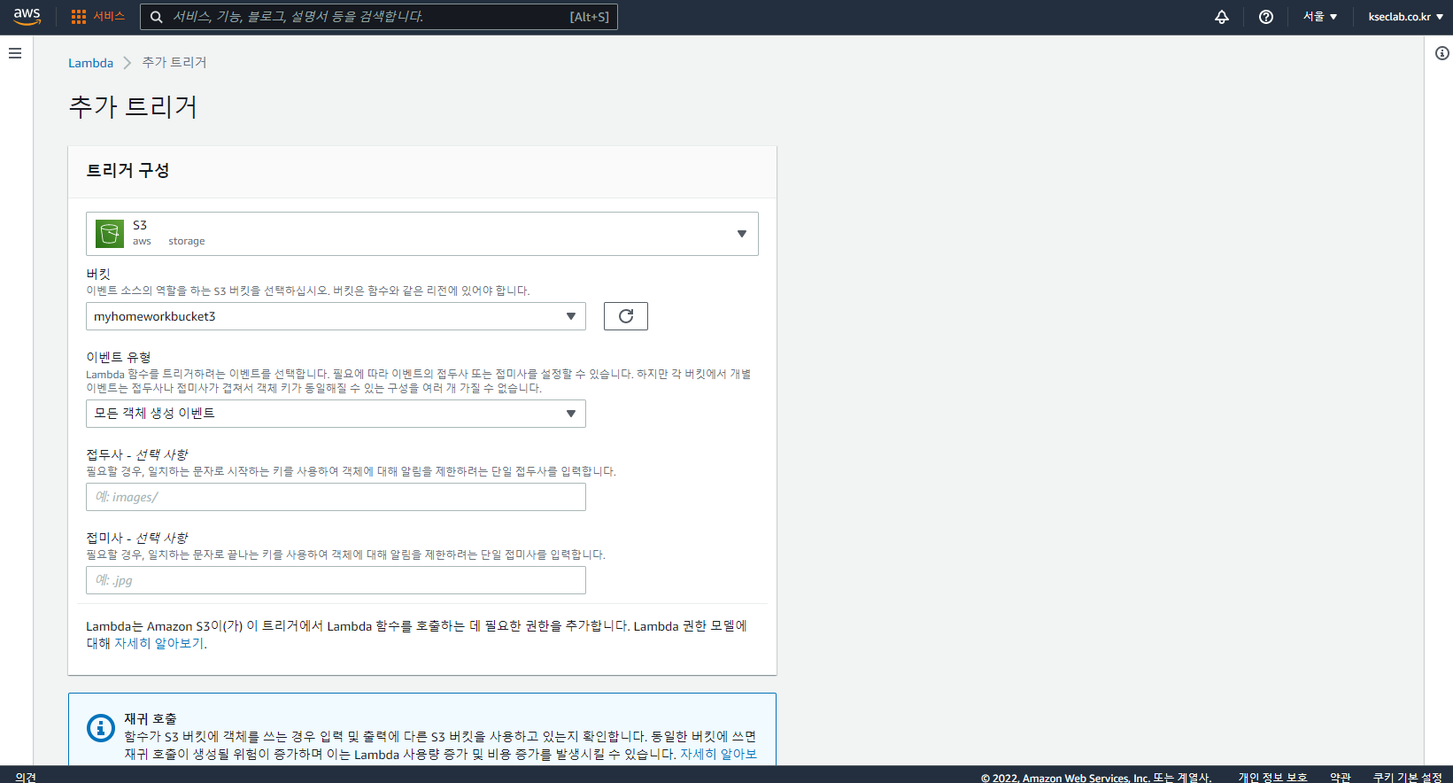
3. 트리거 생성

Slide 7
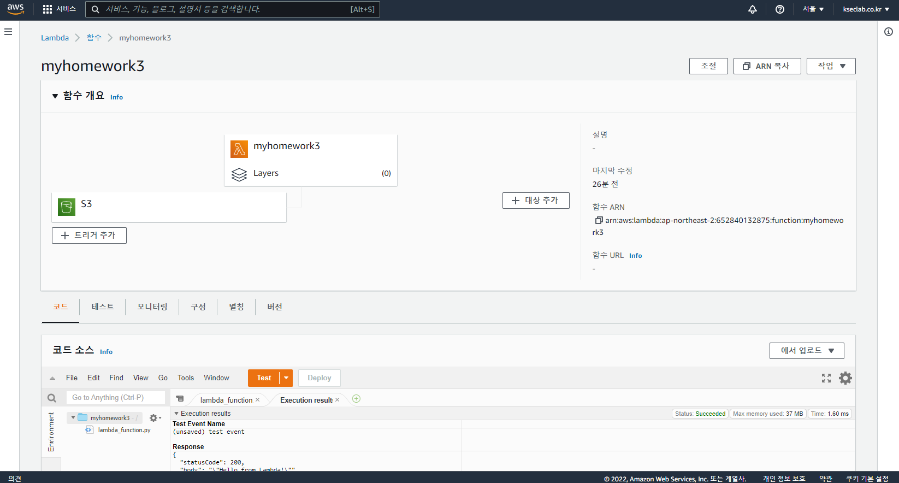

Slide 8
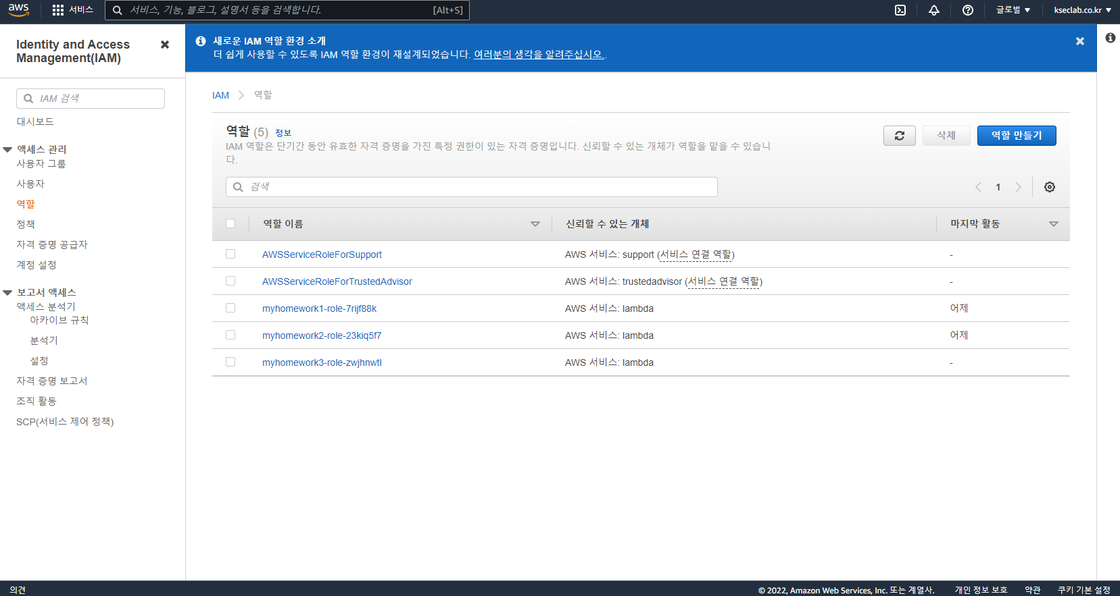
4. 역할 정의

Slide 9
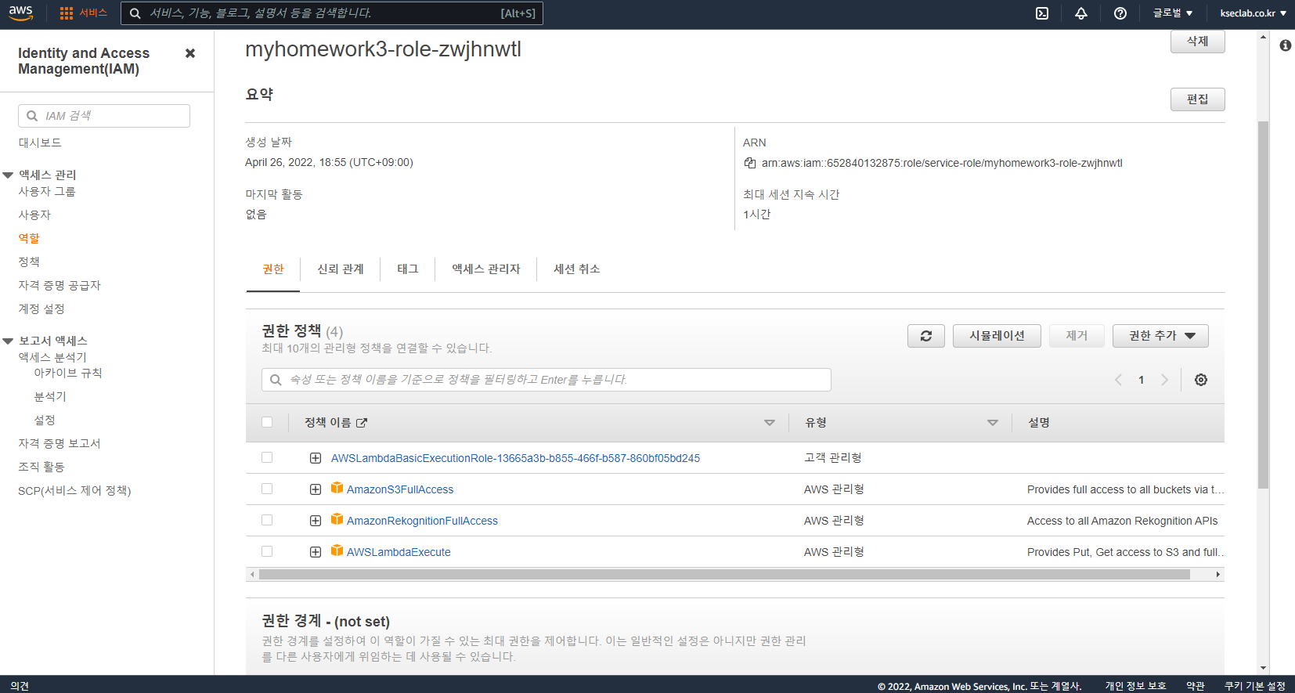
5. 정책 연결

Slide 10
6. detect_labels 코딩
import json
import boto3
from decimal import Decimal
import urllib.request
import urllib.parse
import urllib.error
print('Loading funciton')
rekognition = boto3.client('rekognition')
def detect_labels(bucket, key):
response = rekognition.detect_labels(Image={"S3Object": {"Bucket": bucket, "Name": key}})
return response
def lambda_handler(event, context):
# TODO implement
bucket = event['Records'][0]['s3']['bucket']['name']
key = urllib.parse.unquote_plus(event['Records'][0]['s3']['object']['key'])
try:
response = detect_labels(bucket, key)
print(response)
return response
except Exception as e:
print(e)

Slide 11
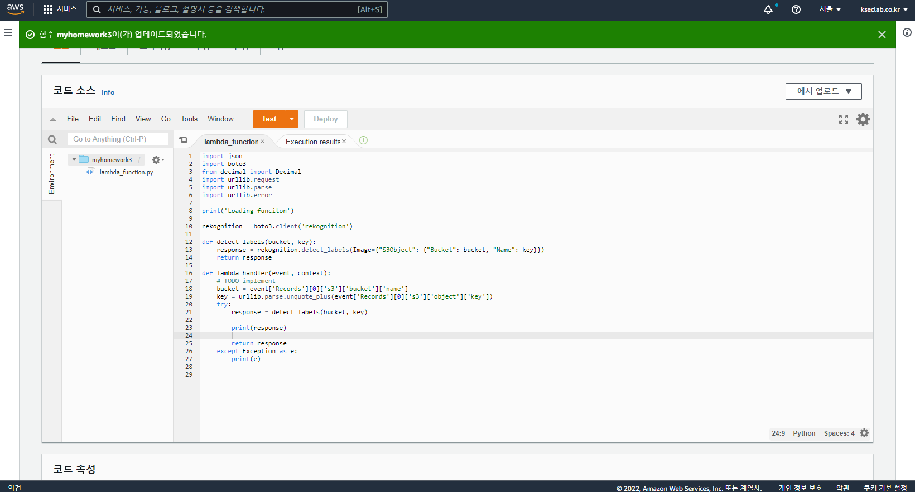
6. detect_labels 코딩

Slide 12
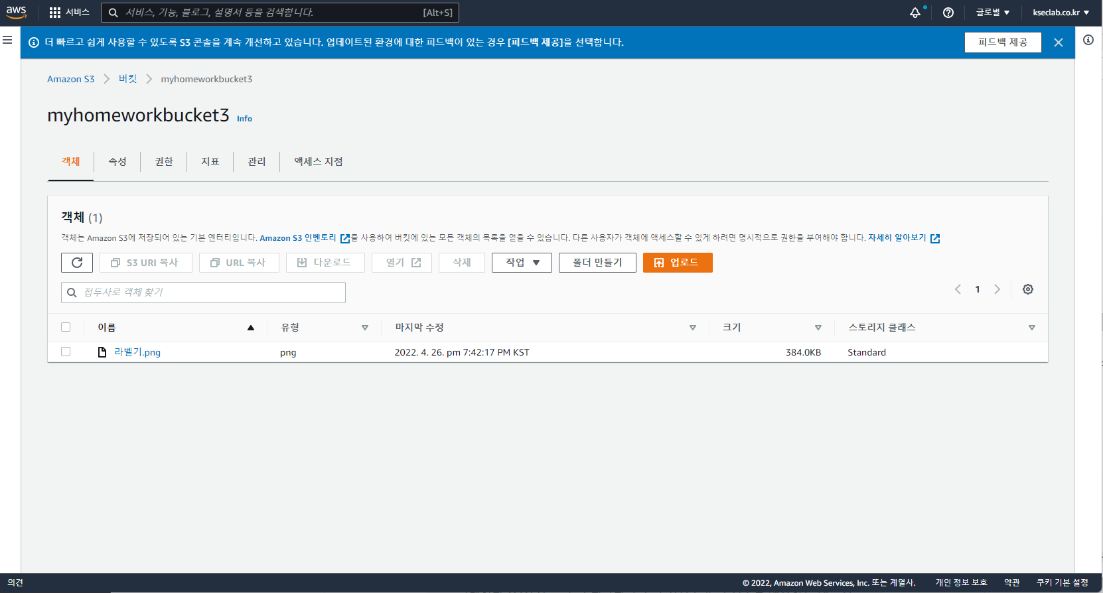
7. s3에 이미지 업로드

Slide 13
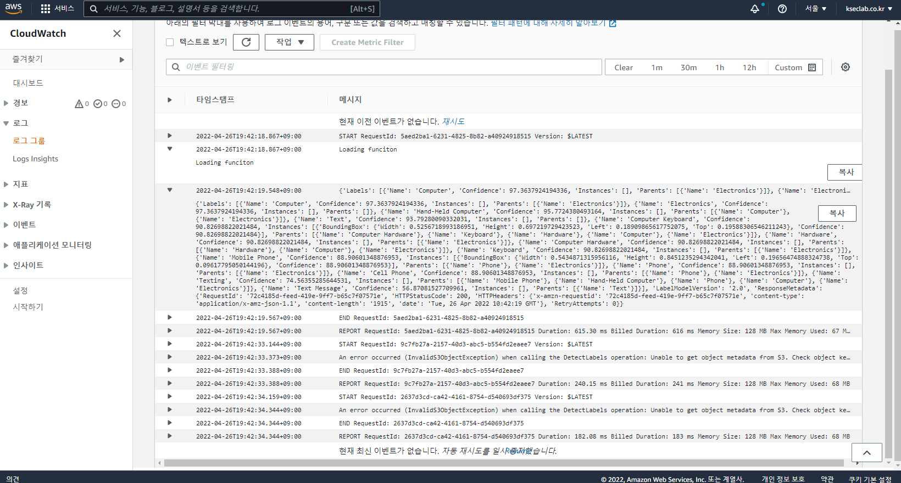
8. 로그 확인

